Slide 1
Урок № 6
Тема урока:
Священные книги религий мира: Веды, Авеста, Трипитака.

Slide 2
Вы узнаете:
Что такое Священные книги.
Какие Священные книги есть в религиях мира.
Что такое Веды, Авеста, Трипитака.

Slide 3
 |  |  |  |  | 1.
2.
 |  |  |  | 3.
 |  |  |  |  |  | 4.
 |  | 5.
 |  | 6.
 |  | 7.

Slide 4
Ветвь христианства, которую возглавляет патриарх.
Пророк, через которого Аллах передал свои заповеди.
Учение Мухаммеда.
Вера еврейского народа.
«Дом собраний», где молятся иудеи.
Самая древняя мировая религия.
Мать Иисуса Христа.
Ключевое слово: - это мысли и поступки
человека, убежденного в том, что человеческий разум в нашем
мире не одинок.

Slide 5
 |  |  |  |  | П | Р | А | В | О | С | Л | А | В | И | Е
М | У | Х | А | М | М | Е | Д
 |  |  |  | И | С | Л | А | М
 |  |  |  |  |  | И | У | Д | А | И | З | М
 |  | С | И | Н | А | Г | О | Г | А
 |  | Б | У | Д | Д | И | З | М
 |  | М | А | Р | И | Я

Slide 6
Священные книги – это основные, главные
тексты всех религий.
Священные книги народов мира на
протяжении тысячелетий побуждают людей к
активной деятельности, поиску собственных
жизненных путей.
Названия Священных книг принято писать с
большой буквы, в знак уважения к традициям.

Slide 7


Slide 8
ВЕДЫ
- одна из древнейших книг мира, памятка давней индийской литературы. Веды помогают понять духовную культуру Индии и многих народов Азии, ведь они стали основанием для создания разных религиозных и философских учений. Само слово «веды» означает «священное знание».

Slide 9
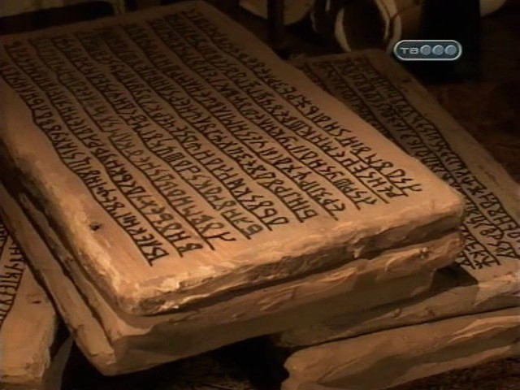

Slide 10




Slide 11
АВЕСТА
- священная книга зороастризма. Основная идея этой религии - зависимость мира от борьбы добра и зла, света и тьмы, жизни и смерти. Человек в этой борьбе не игрушка в руках высших сил, а личность, которая имеет свободу выбора и способна влиять на развитие мира. Авеста написана одним из древнеиранских языков. Она состоит из нескольких частей. Наиболее древняя из них - «Гати» - собрание молитв. Во всех поучениях речь идет о жизни, быте, нормах поведения.

Slide 12
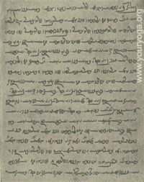


Slide 13
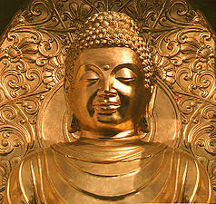
Кто это? Что о нём знаете?

Slide 14
ТРИПИТАКА
Трипи́така («Три корзины») — сборник
буддийских священных текстов, составленный
вскоре после смерти Будды.
Долгое время Трипитака передавалась устно, в
соответствии с индийской традицией заучивания
священных текстов наизусть. Около 8О г. до н.э.
в связи с угрозой утраты текстов, Трипитака была
впервые записана на пальмовых листьях
Монахами на Шри-Ланке.

Slide 15
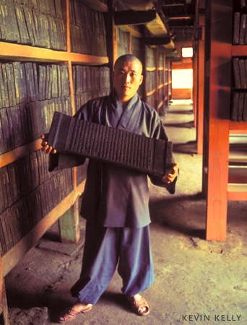

Slide 16
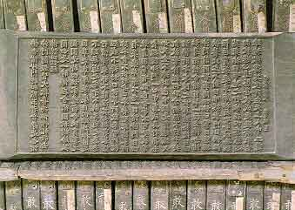

Slide 17
Какие книги называются Священными?
С какими Священными книгами религий мира вы познакомились?
Назовите древнейшую книгу мира.
Как называется древнейшая часть Авесты?
Чем отличается Трипитака от других Священных книг?

